Slide 1


Engenharia de Software

Slide 2
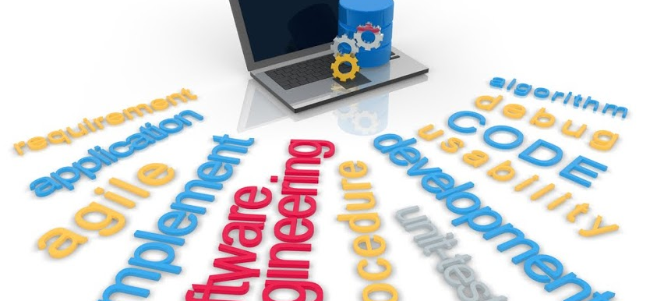
Engenharia de Software
Janaina Freitas

Slide 3
Unidade V
Evolução de Software
Manutenção de Software
Configuração de software

Slide 4
Evolução de Software
Depois que o software é implantado, com certeza ocorrerão mudanças que levarão a realização de sua alteração.
Essas mudanças pode ser para:
Correção de erros não detectados durante a etapa de validação do software
Adaptação a um novo ambiente
O cliente solicita novas características ou funções
Quando a aplicação passa por um processo de reengenharia para proporcionar benefício em um contexto moderno.

Slide 5
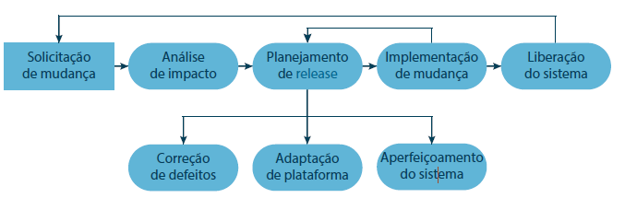
Evolução de Software
Atualmente, os estágios de desenvolvimento e manutenção têm sido considerados integrados e contínuos:
Fonte: Sommerville (2011, p. 181).

Slide 6
Manutenção de Software
Após a implantação de um sistema, é inevitável que ocorram mudanças: pequenos ajustes após a implantação, para melhorias substanciais, por força da legislação, para atender novos requisitos dos usuários, ou por estar com erros.
Para muitas empresas, os processos de manutenção são considerados menos desafiadores do que o desenvolvimento de um software original, ainda que tenha um custo mais elevado.

Slide 7
Manutenção de Software
A manutenção sempre vai existir e consumirá bastante tempo por parte da equipe de desenvolvimento.
Os custos de manutenção podem ser maiores do que os custos de desenvolvimento inicial.
Troca das pessoas que compõem as equipes de desenvolvimento.
Falta de documentação ou incompleta ou desatualizada.

Slide 8
Manutenção de Software
Por que a manutenção do software é importante?
Ajustes pós-implantação
Melhorias substanciais
Atualização na Legislação
Atender novos requisitos
Erros no software

Slide 9
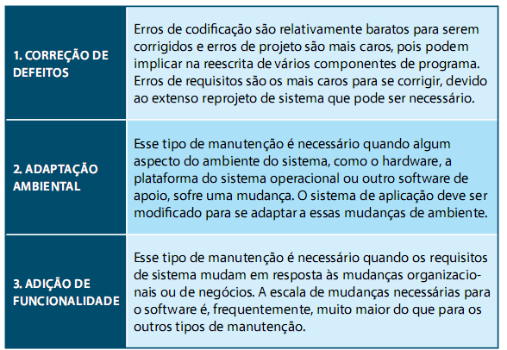
Manutenção de Software
Existem três tipos diferentes de manutenção de software:

Slide 10
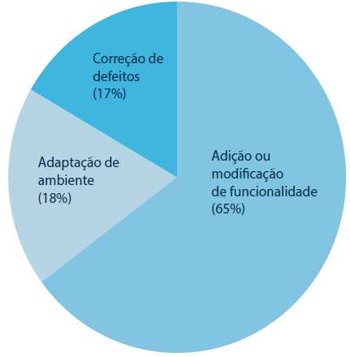
Distribuição do esforço de manutenção
As porcentagens podem variar de uma empresa para outra.
A correção de defeitos não é a atividade de manutenção mais cara. Evoluir o software para lidar com novos ambientes de tecnologias e novos ou alterados requisitos consomem mais esforços de manutenção

Slide 11
Configuração de Software
O Gerenciamento de Configuração de Software (SCM – Software Configuration Management) ou GCS é uma atividade de apoio destinada a:
Controlar as mudanças.
Gerenciar as mudanças.
Realizar o controle de versão.
Analisar as relações entre os artefatos.
Identificar os artefatos que precisam ser alterados.
Auditar e relatar todas as alterações feitas no software.

Slide 12
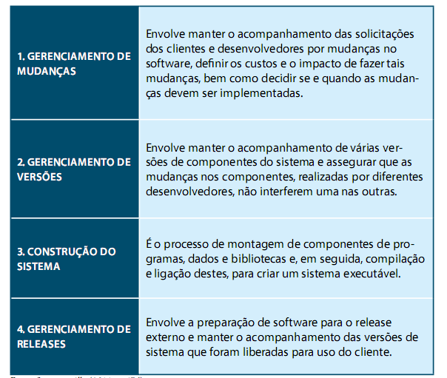
Configuração de Software - Atividades

Slide 13
Configuração de Software
Qual é a diferença entre suporte de software e gerenciamento de configuração de software?
Suporte: é um conjunto de atividades de engenharia que ocorrem depois que o software foi fornecido ao cliente e posto em operação.
Gestão de configuração: é um conjunto de atividades de rastreamento e controle iniciadas quando um projeto de engenharia de software começa e termina apenas quando o software sai de operação.

Slide 14
Configuração de Software
Conjunto de atividades que são desenvolvidas para controlar as mudanças que podem ocorrer ao longo do ciclo de vida de um software.
Dividida em três Categorias:
Programas de computador (forma de código-fonte ou executável).
Produtos que descrevem os programas de computador (focado em vários interessados do sistema – analistas, desenvolvedores, testadores, suporte etc.).
Dados ou conteúdo (contidos nos programas ou externos a ele).

Slide 15
Configuração de Software - Terminologias
TERMO | EXPLICAÇÃO
Versão | Uma instância de um item de configuração que difere de alguma forma, de outras instâncias deste item. As versões sempre têm um identificador único, o qual é geralmente composto pelo nome do item de configuração mais um número de versão.
Baseline | Uma baseline é uma coleção de versões de componentes que compõem um sistema. As baselines são controladas, o que significa que as versões dos componentes que constituem o sistema não podem ser alteradas. Isso significa que deveria sempre ser possível recriar uma baseline a partir de seus componentes.
Codeline | Uma codeline é um conjunto de versões de um componente de software e outros itens de configuração dos quais esse componente depende.

Slide 16
Configuração de Software - Terminologias
TERMO | EXPLICAÇÃO
Mainline | Trata-se de uma sequência de baselines que representam diferentes versões de um sistema.
Release | Uma versão de um sistema que foi liberada para os clientes (ou outros usuários em uma organização) para uso.
Branching (Ramificação) | Trata-se da criação de uma nova codeline de uma versão em uma codeline existente. A nova codeline e uma codeline existente podem, então, ser desenvolvidas independentemente.
Merging (Fusão) | Trata-se da criação de uma nova versão de um componente de software, fundindo versões separadas em diferentes codelines. Essas codelines podem ter sido criadas por um branch anterior de uma das codelines envolvidas.

